Slide 1
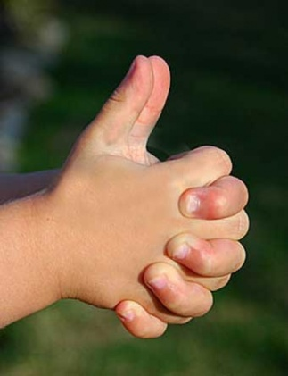
ИГРЫ И УПРАЖНЕНИЯ
ДЛЯ РАЗВИТИЯ МЕЛКОЙ МОТОРИКИ

Slide 2
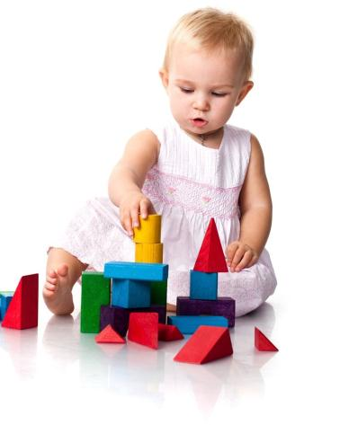
«Источники творческих способностей и дарования детей – на кончиках их пальцев. От пальцев, образно говоря, идут тончайшие ручейки, которые питают источник творческой мысли. Другими словами: чем больше мастерства в детской руке, тем умнее ребёнок»
В.А.Сухомлинский

Slide 3
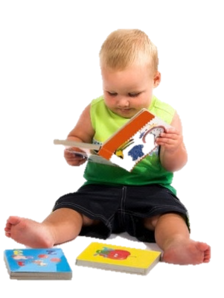
Хорошая речь – важнейшее условие всестороннего и полноценного развития детей. Чем богаче и правильнее речь ребенка, тем легче ему высказывать свои мысли, тем шире его возможности в познании окружающей действительности, содержательнее и полноценнее отношения со сверстниками взрослыми, тем активнее осуществляется его психическое развитие.

Slide 4
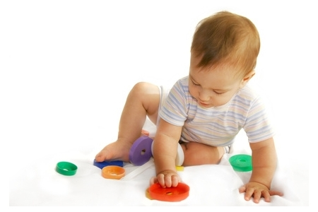
Мелкая моторика –
совокупность скоординированных действий нервной, мышечной и костной систем, часто в сочетании со зрительной системой,
в выполнении мелких и точных движений кистями и пальцами рук и ног.

Slide 5
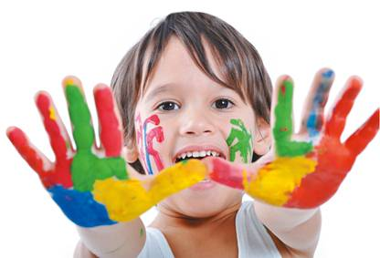
Виды деятельности, способствующие развитию мелких мышц пальцев и кистей рук

Slide 6
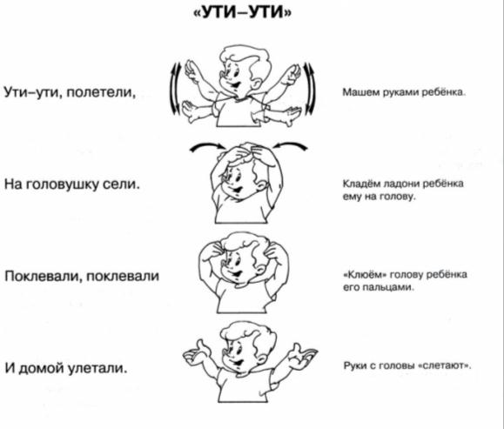
Игры с пальчиками,
сопровождающиеся стихами и потешками

Slide 7
Специальные упражнения без речевого сопровождения – пальчиковая гимнастика

Slide 8
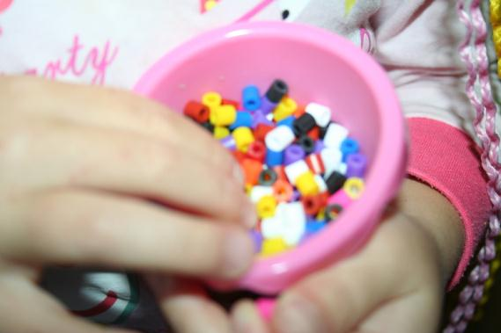
Игры и действия с игрушками и предметами

Slide 9
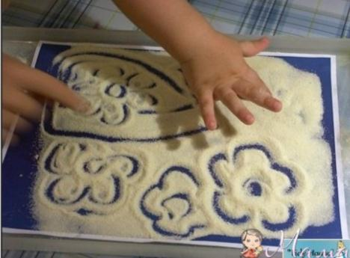
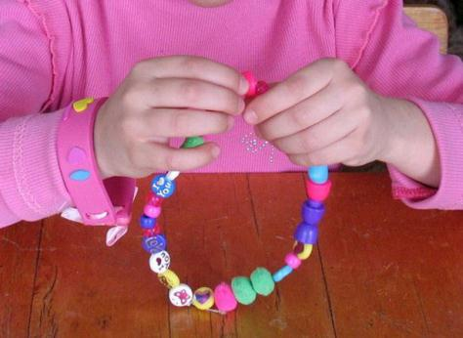
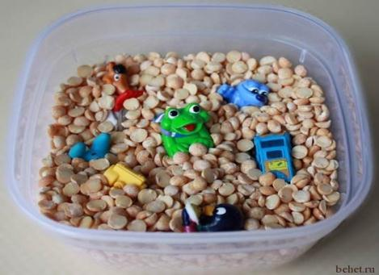
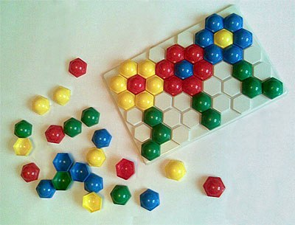

Slide 10
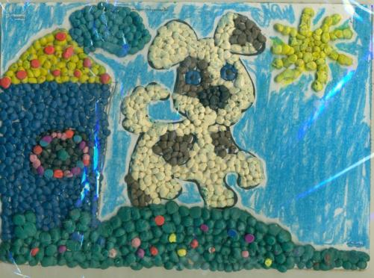
Изобразительная деятельность

Slide 11
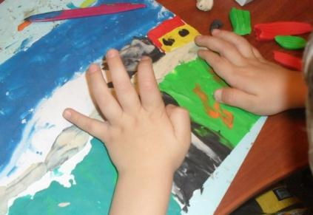
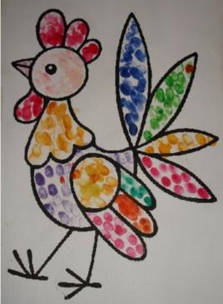
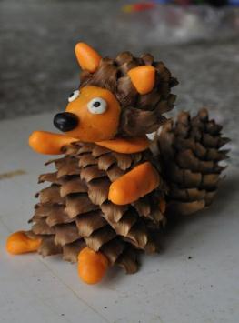
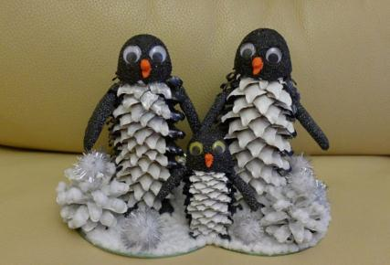

Slide 12
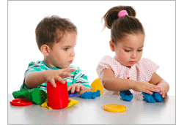
Группы упражнений для развития мелкой моторики

Slide 13
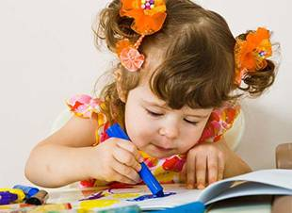
Упражнения по выработке обобщённого зрительного образа предмета

Slide 14
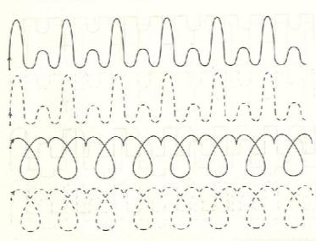
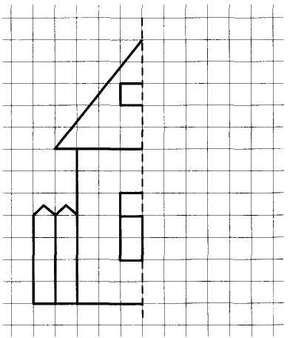
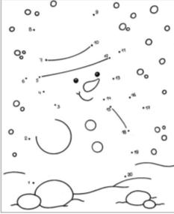
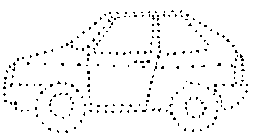
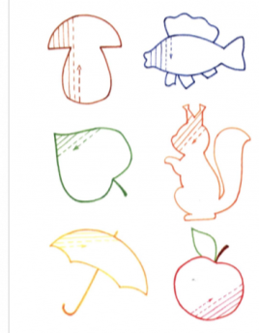
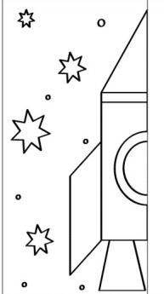
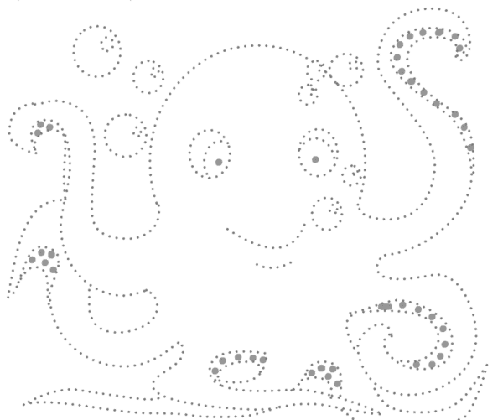

Slide 15
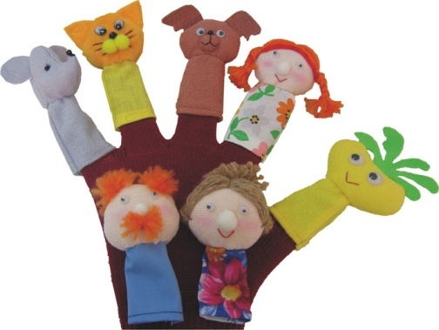
Упражнения по выработке обобщенного двигательного образа предмета

Slide 16
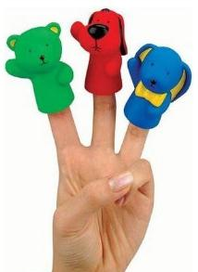
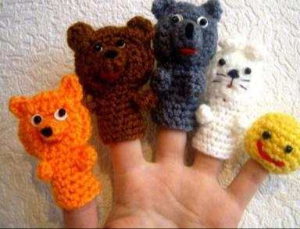
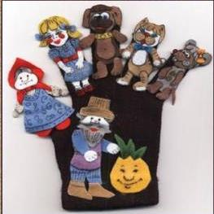
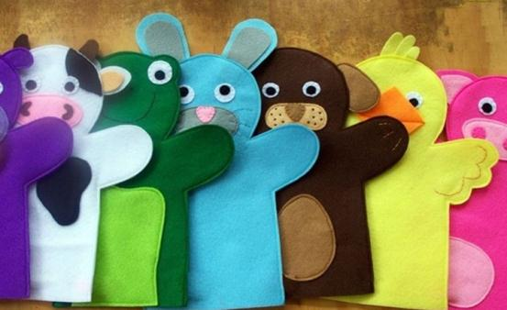
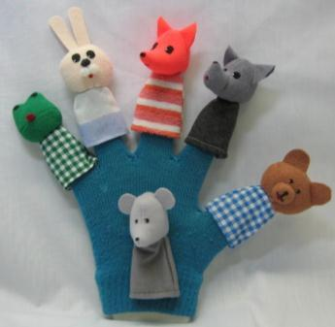

Slide 17
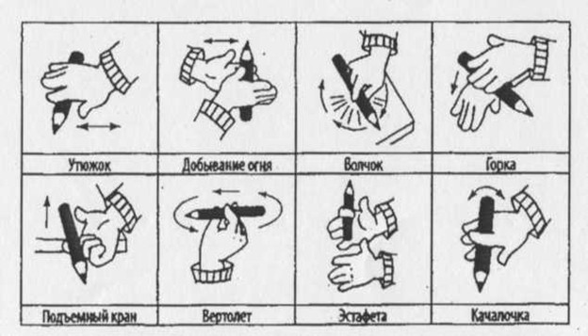
Упражнения по выработке
мускульной памяти

Slide 18
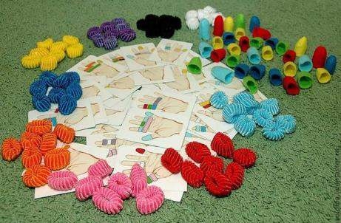
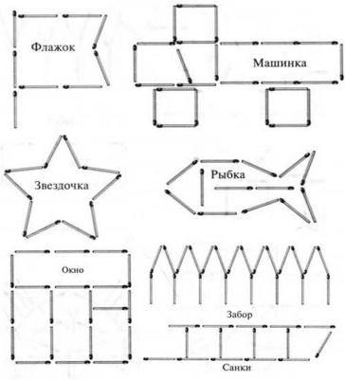
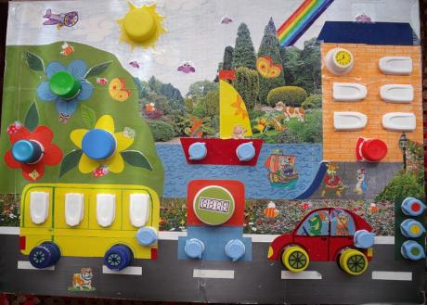
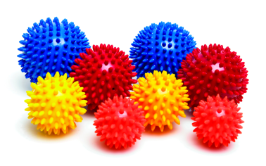

Slide 19
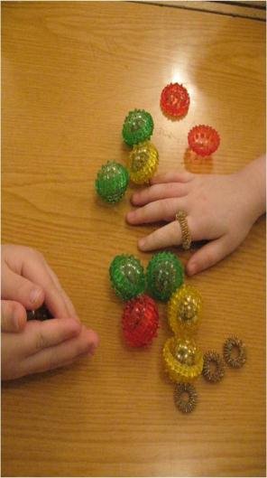
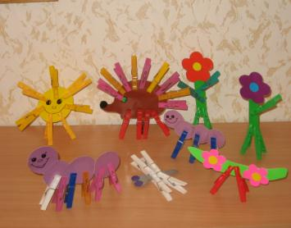
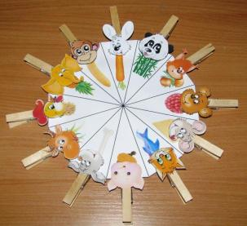
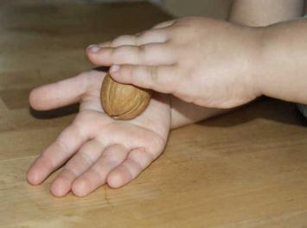
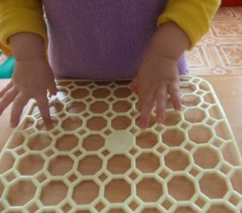

Slide 20
Таким образом, тренировка тонких движений пальцев рук оказывает огромное влияние на развитие высшей нервной деятельности ребенка:
функция движения руки всегда тесно связана с функцией речи: развитие первой способствует развитию второй, т.к. моторные и речевые центры в коре головного мозга расположены рядом;
развитие функций обеих рук обеспечивает развитие «центров» речи в обоих полушариях, и как следствие, даёт преимущества в интеллектуальном развитии, поскольку речь теснейшим образом связана с мышлением.

Slide 21
Спасибо за внимание!

